Slide 1
Exigences et directives
Collection de transparents

Slide 2
Exigences & directives
Liens
Cahier des charges de Bio Suisse
La réglementation bio (avec liens directs sur page d’accueil), FiBL
Exigences pour l’agriculture biologique, version abrégée, FiBL
Liste des intrants, FiBL
Directives de Bio Suisse pour l’alimentation animale, FiBL
Listes variétales, FiBL
Dimensions des stabulations
Les nouvelles règles pour l’agriculture biologique, FiBL

Slide 3
Exigences & directives
Vue d’ensemble avec hyperliens

Slide 4
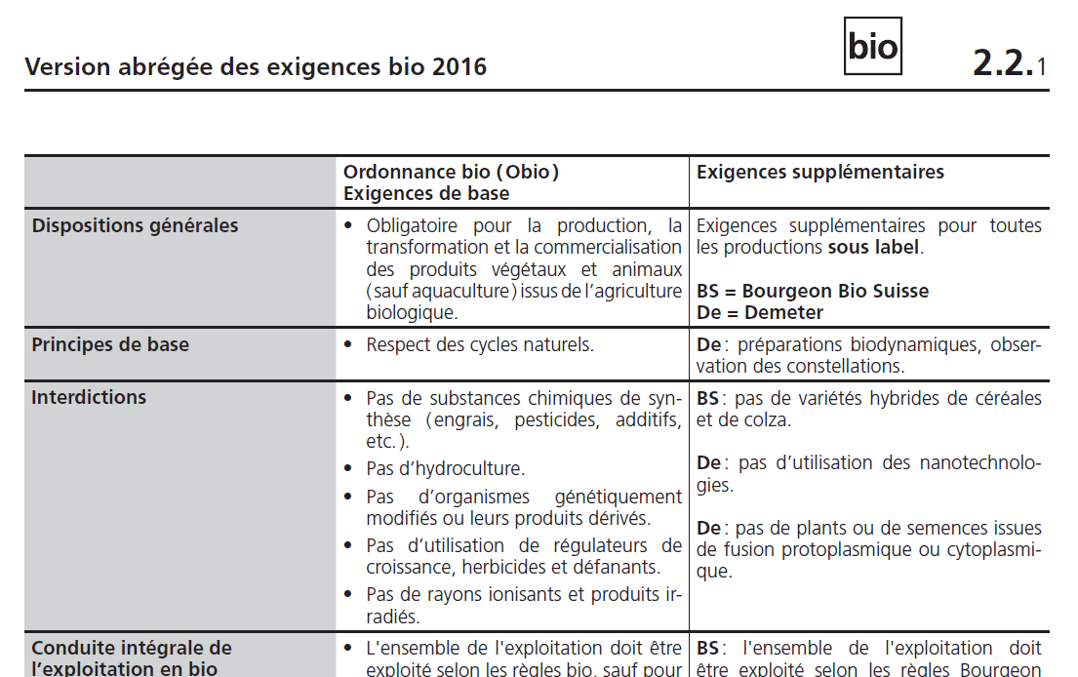
Exigences & directives
Version abrégée des exigences
Illustration : AGRIDEA et FiBL

Slide 5
Exigences & directives
Sommaire du Cahier des charges de Bio Suisse
l | Directives générales (valables pour tous)
 | 1.1 Champ d’application * 1.2 Contrats et contrôles obligatoires * 1.3 Utilisation de la marque Bourgeon * 1.4 Exigences sociales * 1.5 Relations commerciales équitables*
ll | Directives pour la production végétale et animale en Suisse
 | 2.1 Reconversion à l’agriculture biologique et principe de la globalité des entreprises agricoles * 2.2 Directives générales pour la production végétale* 2.3 Directives spécifiques pour la production végétale 2.4 Directives générales pour la production animale * 2.5 Directives spécifiques pour la production animale
lll | Directives pour la transformation et le commerce ¹
lV | Directives pour la cueillette des plantes sauvages ¹
V | Directives pour les importations ¹
¹ abrégé, * brèves explications sur les transparents suivants

Slide 6
l Directives générales
1.1 Champ d’application
Le Cahier des charges de Bio Suisse
est valable pour tous les produits qui sont commercialisés ou déclarés avec le Bourgeon ou dont la production et/ou la fabrication fait référence au Cahier des charges de Bio Suisse :
Production de denrées végétales et animales
Transformation et commerce
Intrants
Illustration : Bio Suisse

Slide 7
l Directives générales
1.2 Contrats et contrôles obligatoires
Contrôle régulier du respect des directives pour les producteurs (agri-culture) et pour les preneurs de licences (transformation et commerce)
Contrat avec un organisme de contrôle et de certification agréé par Bio Suisse
Organismes de certification pour les producteurs (y.c. la transformation fermière), la transformation et le commerce
Organismes de certification pour la transformation et le commerce

Slide 8
l Directives générales
1.3 Utilisation de la marque Bourgeon
Bio Suisse : Propriétaire de la marque collective Bourgeon
Le Bourgeon : Garantit aux consommateurs des denrées alimentaires saines et produites dans le respect de l’environnement
Définition par Bio Suisse de l’obligation de conclure un contrat pour la commercialisation des produits Bourgeon
Producteurs de lait commercialisé : Obligation de s’affilier à une des Organisations du lait bio agréées par Bio Suisse
Illustration : Bio Suisse

Slide 9
l Directives générales
1.4 Exigences sociales
L’agriculture biologique doit être durable non seulement sur le plan de la production mais aussi sur le plan social
Conditions d’engagement au goût du jour
Devoir de diligence médicale
Sécurité du travail
Droit des employés
Respect d’exigences de base minimales
Procédure de contrôle : Autodéclaration de chaque entreprise
Illustration : Bio Suisse

Slide 10
l Directives générales
1.5 Relations commerciales équitables
Le commerce des produits Bourgeon doit suivre des principes d’équité
Il y a un Code de conduite pour le commerce des produits Bourgeon et un autre pour leur importation
Le commerce s’oriente d’après les valeurs de base suivantes :
Estime, respect et confiance mutuels entre les partenaires commerciaux de la filière de création de valeur ajoutée
Collaboration et responsabilités partenariales à long terme dans les négociations contractuelles
Structure équitable des prix
Collaboration constructive pour l’encouragement de l’agriculture biologique
Illustration : Bio Suisse

Slide 11
ll Directives pour la production végétale et animale
2.1 Reconversion à l’agriculture biologique et principe de la globalité des entreprises agricoles
Le principe de la globalité des entreprises agricole est tellement central pour Bio Suisse que cette fédération ne tolère aucune exception
Buts du principe
Crédibilité de l’agriculture biologique en tant que système agricole
Contrôle et transparence des exigences
Illustration : Treuthardt Gann

Slide 12
ll Directives pour la production végétale et animale
2.2 Directives pour la production végétale
Directives générales pour la production végétale
Thèmes
Fertilité du sol
Sélection végétale et multiplication des plantes
Encouragement de la biodiversité
Fertilisation
Protection contre les contaminations
Santé des plantes
Efficience énergétique

Slide 13
ll Directives pour la production végétale et animale
2.4 Directives pour la production animale
Directives générales pour la production animale
Thèmes
Conditions d’élevage
Alimentation
Sélection
Provenance des animaux, délais d’attente, circulation des animaux
Santé animale

Slide 14
Exigences et directives
Concept directeur de Bio Suisse
Illustration : Bio Suisse

Slide 15
Exigences et directives
Impressum, commandes et droits d’utilisation
Éditeurs :
Institut de recherche de l’agriculture biologique (FiBL), Ackerstrasse 113, Postfach 219, CH-5070 Frick, tél. +41 (0)62 865 72 72 info.suisse@fibl.org, www.fibl.org
Bio Suisse Peter Merian-Strasse 34 CH-4052 Bâle, tél. +41 (0)61 204 66 66 bio@bio-suisse.ch, www.bio-suisse.ch
Collaboration et vérification : Urs Guyer et Pascal Olivier (Bio Suisse), Robert Obrist, Jakob Rohrer (BBZ Arenenberg), Res Schmutz
Rédaction et mise en page : Simone Bissig, Kathrin Huber (v. française : aussi Manuel Perret)
Traduction : Manuel Perret
Photos : Photo du transparent de couverture, Thomas Alföldi. Illustration 5.10, Treuthardt Gann.
Autres photos et graphiques FiBL (sauf autres mentions).
Commande et téléchargement gratuit : www.shop.fibl.org (Collection de transparents sur l’agriculture biologique)
Responsabilité :
Les contenus de cette collection de transparents ont été réalisés et vérifiés avec le plus grand soin. Il n’est cependant pas possible d’exclure totalement toute erreur. Nous n’assumons donc aucune forme de responsabilité que ce soit pour d'éventuelles inexactitudes.
Droits d’utilisation :
Cette collection de transparents est conçue pour l’enseignement et la formation. Ses différentes parties peuvent être utilisées, diffusées et modifiées à condition de mentionner les sources des textes et des illustrations. Les mentions de droits d'auteur de toute sorte qui sont contenues dans les documents téléchargés doivent être conservés et reproduits. Les éditeurs n’assument aucune responsabilité pour les contenus des liens externes.
2ème édition, 2016
1ère édition 2004, rédaction Res Schmutz
Cette collection de transparents a été cofinancée par la Coop avec un don fait à l’occasion des 20 ans de Coop Naturaplan

